Slide 1


Slide 2
Aula extra
Desafio WebDataViz

Slide 3


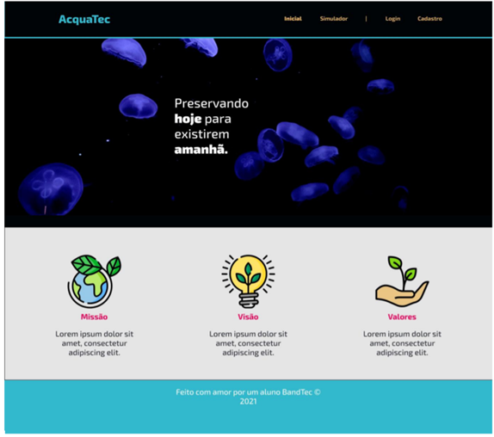
Projeto Aquatech
Além ser o projeto serve de base para a criação dos projetos de pesquisa e inovação.
O projeto Aquatech representa um avanço significativo no monitoramento de aquários de água doce, oferecendo uma tecnologia inovadora para a medição precisa de temperatura e umidade.
Medição de umidade em aquário??

Slide 4

Desafio mudança de tema
(Atividade em grupo)
Critérios do desafio:
❌ Não precisa de PPT
Mudar o front - Usar a mesma estrutura
Criar uma rota nova
Adequar o BD - Usar a mesma estrutura
❌ Não precisa do DER
3h para desenvolver tudo!!

Slide 5

Apresentar o novo tema
Vocês vão avaliar!
A turma vai avaliar:
Avaliar com:
Front – cores, textos e imagens
Back – funcionalidade da rota dos dados
Banco – mudança no banco
Não atende
Bom
Muito Bom
5 minutos para apresentar

Slide 6











Os temas:
Grupo 1
Grupo 5
Grupo 9
Controle de Umidade em Fábricas de Processamento de Madeira
Controle de Luminosidade em Ambientes de Produção de Fotografia e Filmagem
Monitoramento de Nível de Líquido em Tanques de Produção de Cervejaria
(*Sensor óptico Reflexivo)
Grupo 6
Grupo 2
Grupo 10
Controle de Temperatura em Instalações de Armazenamento de Produtos Químicos
Controle de Temperatura e Umidade
em Salas de Maturação de Queijos
Controle de Umidade e Temperatura em Bibliotecas de Arquivo
Grupo 7
Grupo 11
Grupo 3
Sistema de Verificação de Integridade de Embalagens Farmacêuticas
(*Sensor óptico Reflexivo)
Sistema de Inspeção de Pureza em Linhas de Engarrafamento de Agua Mineral (*Sensor óptico Reflexivo)
Controle de Luminosidade e Temperatura em Galerias de Arte
Grupo 4
Grupo 8
Controle de Luminosidade e Umidade de
Estufas Botânicas
Sistema Avançado de Monitoramento de Produção Têxtil (*Sensor óptico Reflexivo)
*Sensor óptico Reflexivo = Sensor tcrt5000

Slide 7
Apresentar o novo tema
Sortear a sequência de apresentação
Início das apresentações
??:00

